Slide 1

Random Forest !
- Nhóm : Random forest
- Môn học : Khai phá dữ liệu .
- Giảng viên : Trần Trọng Bình .

Slide 2
Danh sách nhóm Random Forest
 | Random Forest !
01 | MSSV | Họ và tên
02 | 19133057 | Trương Võ Toại
03 | 20133039 | Huỳnh Công Hậu
04 | 20133073 | Phạm Trung Nghĩa
05 | 20133028 | Nguyễn Trung Cường

Slide 3
Mục lục
01
Random Forest là gì ?
04
Sự khác biệt giữa Random Forest và Dicision Tree
02
Cách hoạt động của Random Forest
Ứng dụng của Random Forest
05
03
Các giả định cho Random Forest và tầm quan trọng của tính năng
06
Tại sao nên sử dụng rừng ngẫu nhiên ? Ưu và nhược điểm .

Slide 4
1. Random Forest là gì ?
Random Forest :
Random Forest :
Là một thuật toán máy học phổ biến có giám sát .
Có thể được sử dụng trong cả phân loại và hồi quy trong ML
Dựa trên khái niệm học tập theo nhóm .
Kết hợp nhiều bộ phân loại để giải quyết một vấn đề phức tạp và để cải thiện hiệu suất của mô hình .
Là một dạng nâng cao của Decision Tree .
Tạo ra một khu rừng một cách ngẫu nhiên .
Khu rừng là một tập hợp các cây quyết định ( Decision Tree)
Kết hợp các dự đoán từ mỗi cây để có được một dự đoán chính xác và ổn định hơn .
&&

Slide 5
1. Random Forest là gì ?
01
02
Luật kết hợp ( ensembling )
Quá trình lấy mẫu tái lặp ( boostrapping )

Slide 6


1.1 Mô hình kết hợp ( ensemble model )
Sử dụng một mô hình duy nhất : xác xuất nhãn mèo : 0.6
0
1
Sử dụng 9 mô hình khác nhau và tiến hành bầu cử kết quả trả về :
=> 8 nhãn 1 và 1 nhãn 0
Căn cứ vào kết quả bầu thì có thể tin cậy rằng nhãn dự báo cho bức ảnh là mèo là đúng .
=> Mô hình kết hợp sẽ tốt hơn vì ta đang vận dụng trí thông minh đám đông

Slide 7
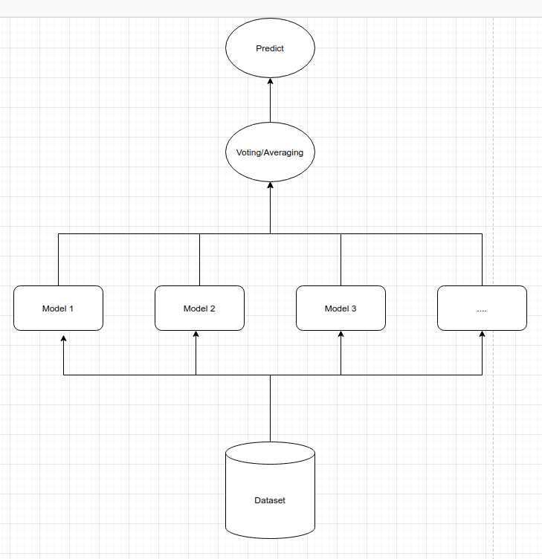
1.1 Mô hình kết hợp ( ensemble model )

Slide 8
1.2 Lấy mẫu tái lặp ( boostrapping )
Dữ liệu huấn luyện là tập : D = { (x1,y1) , (x2,y2),… (xn,yn) } , Gồm N quan sát .
Boostrapping => Thực hiện M lượt nhặt các mẫu từ tổng thể và bỏ vào túi
-> Tạo B tập dữ liệu con ( quá trình này gọi là ‘bagging’ )
Tập Bi cho phép các phần tử được lặp lại .
Như vậy sẽ tồn tại những quan sát thuộc D nhưng không thuộc Bi
Đây là những quan sát chưa được bỏ vào túi và chúng ta gọi chúng là nằm ngoài túi ( out of bag ) .

Slide 9
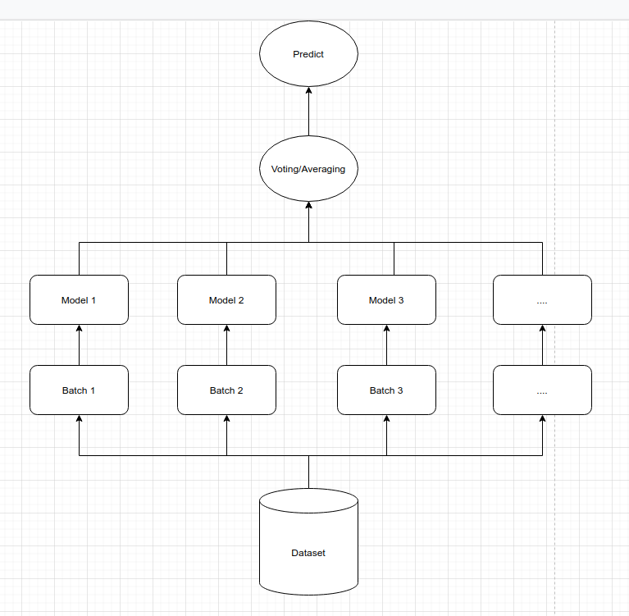
1.2. Lấy mẫu tái lặp ( boostrapping )

Slide 10
2. Cách hoạt động của Random Forest
Bước 1
Lấy mẫu tái lặp một cách ngẫu nhiên từ tập train để tạo thành một tập dữ liệu con
Random Forest .
Chọn ngẫu nhiên ở d biến và xây dựng mô hình cây quyết định dựa trên những biến này và tập dữ liệu con ở B1 .
Bước 2
Bước 3
Lặp lại Bước 1 và Bước 2 nhiều lần để tạo nên nhiều cây quyết định khác nhau .
Bước 4
Thực hiện bầu cử hoặc lấy trung bình giữa các cây quyết định để đưa ra dự báo

Slide 11
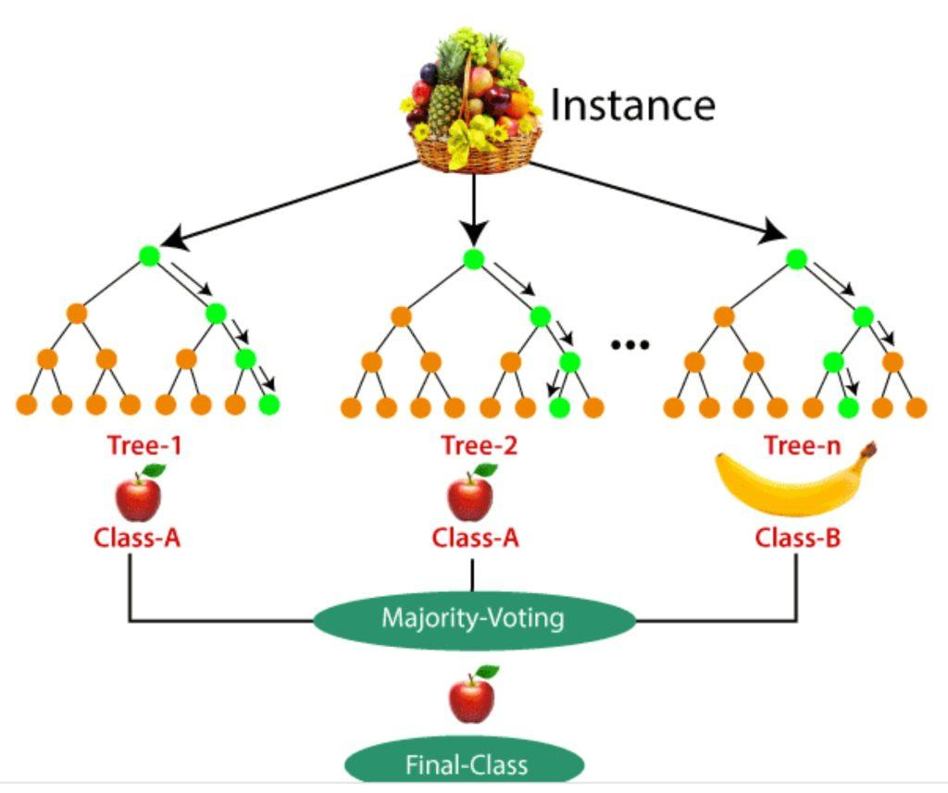
2. Cách hoạt động của Random Forest

Slide 12
3. Các giả định cho Random Forest
01
02
Có một số giá trị thực tế trong biến đặc điểm của tập dữ liệu
Các dự đoán từ mỗi cây phải có mối tương quan thấp .

Slide 13
3. Tầm quan trọng của tính năng rừng ngẫu nhiên
Dễ dàng đo lường tầm quan trong tương đối của từng tính năng đối với dự đoán .
Bằng cách xem xét mức độ mà các nút cây sử dụng tính năng đó làm giảm tạp chất tất cả các cây trong rừng
Tính năng nào có thể bị loại bỏ ?
-> Điều này rất quan trọng trong học máy .

Slide 14
4. Sự khác biệt giữa Random forest và Decision Tree .
Random Forest :
Decision Tree :
Sử dụng để tạo nhiều cây quyết định , sao cho mỗi cây chỉ được xây dựng trên một phần của tập dữ liệu
Sự kết hợp giữa các cây quyết định giúp cho kết quả ít bị chệch và phương sai giảm -> Giảm thiểu được hiện tượng overfitting .
Cây quyết định được xây dựng dựa trên toàn bộ tập dữ liệu bằng cách sử dụng tất cả các biến dự báo
Cây quyết định “ sâu “ có thể bị quá mức dẫn đến tình trạng overfitting .
&&

Slide 15
5. Ứng dụng của Random Forest .
01
Phân loại
Xác định tính chất quan trọng
02
03
Dự đoán
Tìm kiếm ngoại lệ
04

Slide 16
6. Ưu và nhược điểm của Random Forest .
01
02
Time
Pricision
Mất ít thời gian đào tạo hơn các thuật toán khác .
Ưu điểm
Dự đoán đầu ra với độ chính xác cao , ngay cả với tập dữ liệu lớn .
03
04
Compatibility
Variety
Duy trì độ chính xác khi một phần lớn dữ liệu bị thiếu
Áp dụng được cả phân loại và hồi quy .

Slide 17
6. Ưu và nhược điểm của Random Forest .
Nhược điểm
- Mặc dù rừng ngẫu nhiên có thể được sử dụng cho cả phân loại và hồi quy nhưng trong một số trường hợp nó không phù hợp cho các nhiệm vụ hồi quy .

Slide 18

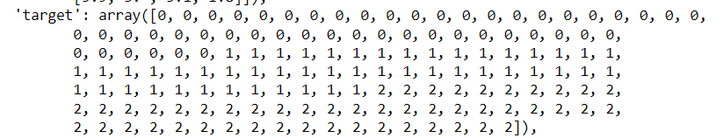
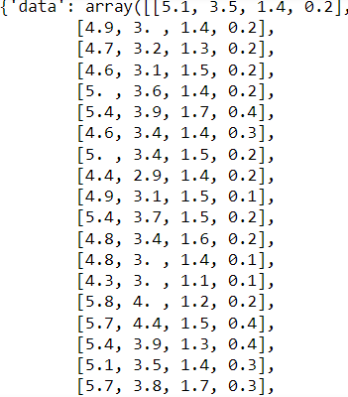
Demo

